Slide 1
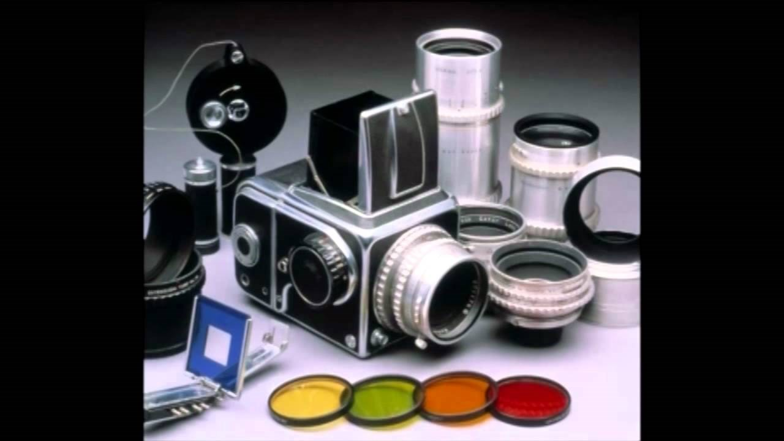
ФОТОМИСТЕЦТВО

Slide 2
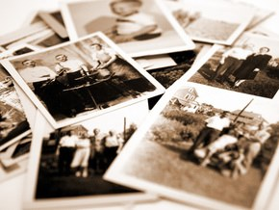
У наш час складно уявити, що колись не існувало фотографій. Для сучасної людини – фотографія звичайне явище. Але цей непростий шлях від розмитого знімка до справжнього мистецтва художньої фотографії тривав 180 років.
Що для вас є фотографія?
Яка роль фотографії у нашому житті?

Slide 3
Фотомистецтво – створення технічними засобами зорового образу, який виразно і достовірно відбиває момент дійсності.
Фотографія – це мистецтво однієї миті. Але тільки справжній художник здатен показати в цій миті цілий світ.
Фотографія (від грец. «світло» та «пишу» - «світлопис»)
Перший вид мистецтва, що розвинувся на основі науково-технічних длсягнень 19-20 ст.

Slide 4
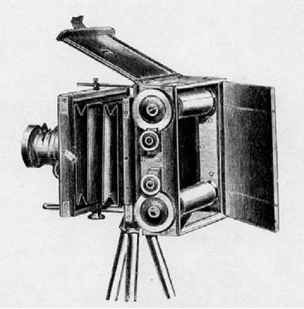
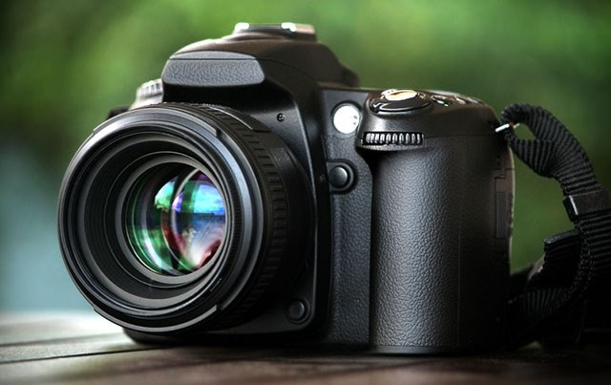
Фотомистецтво належить до візуальних мистецтв і водночас до так званих «технічних».

Slide 5
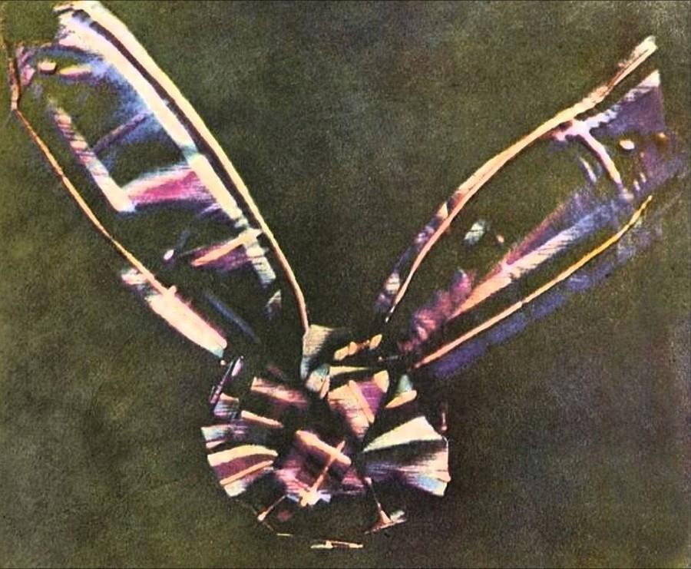
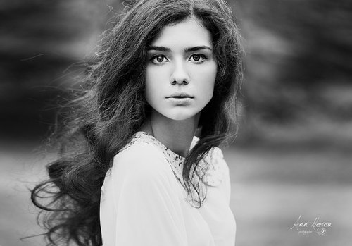
Фотографія має на меті створення за допомогою фотоапарата зображень певних предметів, об’єктів, людей. У результаті фотограф отримує світлину (на папері) або електронне зображення (цифрова фотографія). Спочатку вона була монохромна, згодом виникла й кольорова.

Slide 6
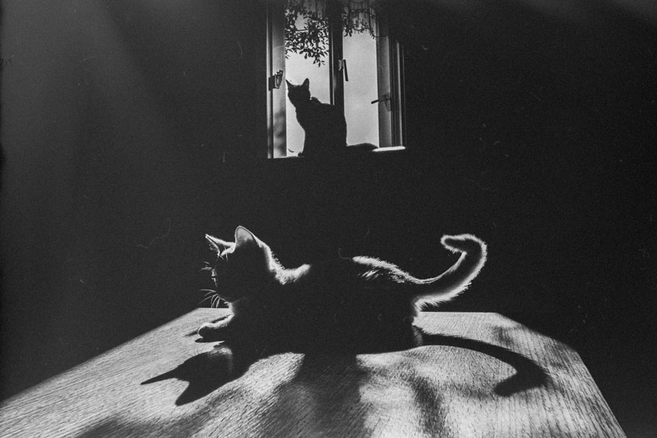

Slide 7
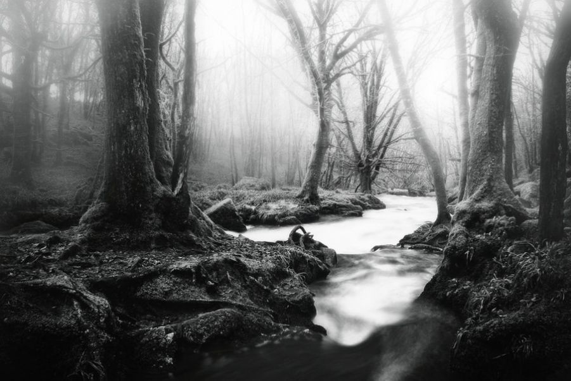

Slide 8
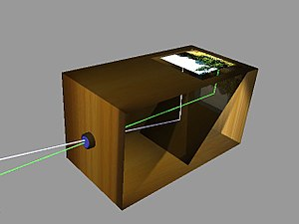
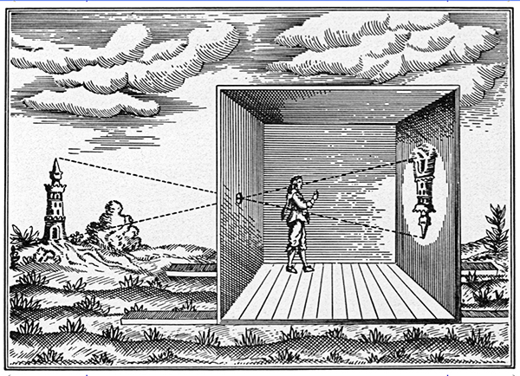

Slide 9
Прабатьком фотоапарата вважають камеру-обскуру (від лат. «темна кімната). Принцип її дії описав ще Арістотель.
Евклід запропонував зробити на стіні отвір і спроектувати зображення, за допомогою додаткових інструментів, на протилежну стіну. Зображення, таким чином, виходило перевернутим і для його нормального розміщення в 1573 році Ігназіо Данті додумався застовувати дзеркало, а через 30 років Йоган Кеплер застосував у камері-обскурі лінзи, таким чином збільшивши отримане зображення. Проте така камера була незручною через свої великі розміри, і в 1665 році Роберт Бойль сконструював першу камеру-обскуру маленького розміру.

Slide 10
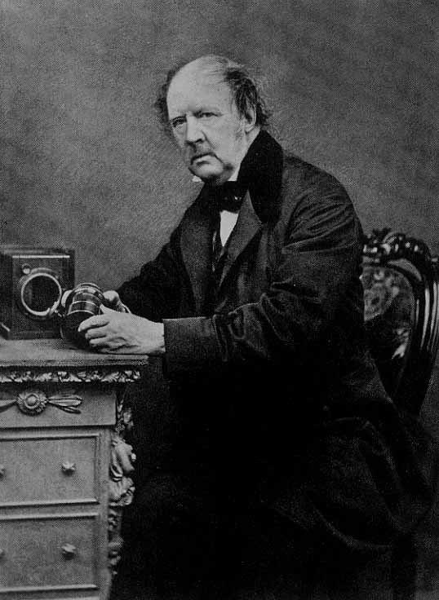
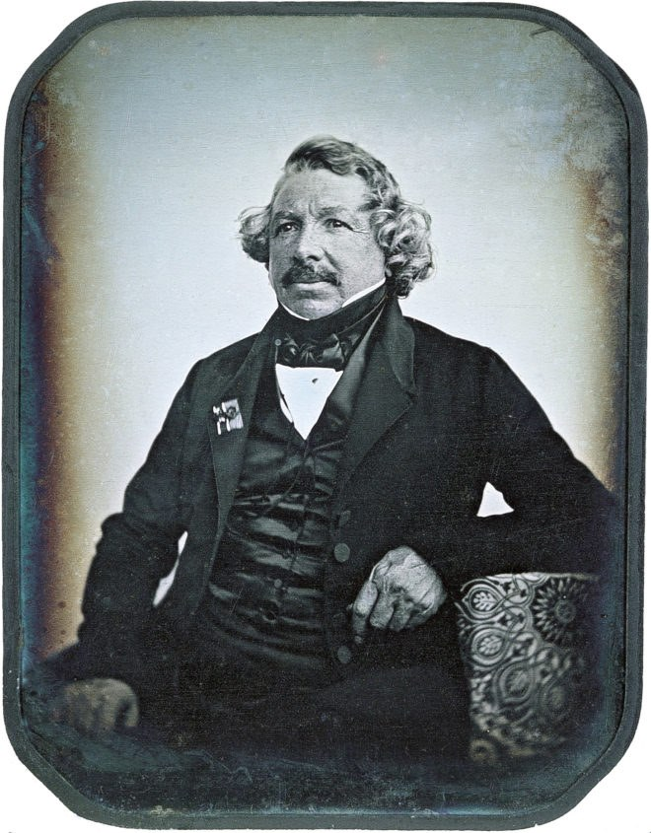
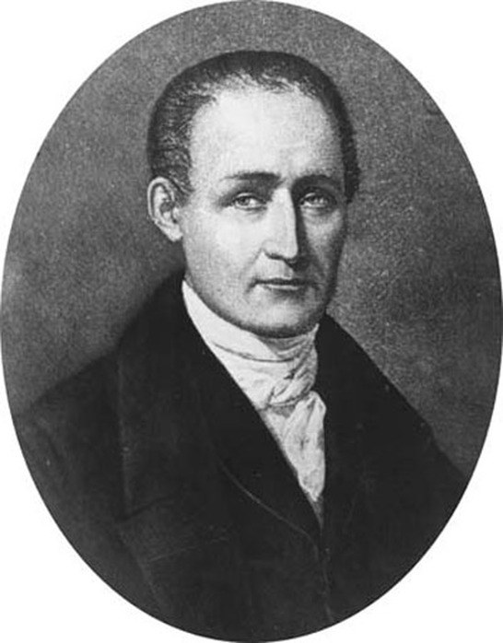
Винахідниками фотографії є французи Жозеф Нісефор Ньєпс і Луї Жак Дагер та англієць Вільям Генрі Фокс Телбот (1839).
Вільям Генрі Фокс Телбот
Жозеф Нісефор Ньєпс
Луї Жак Манде́ Даґе́р

Slide 11
1812 р. Жозеф Ньєпс винайшов камеру-обскуру з лінзою і розсувною трубкою. Цей винахід став першим подібним на сучасний фотоапарат. Біля 1820 р. він виявив, що бітум чуттєвий до світла. З’єднавши цю речовину з камерою-обскурою він успішно виготовив декілька перших в світі фото.

Slide 12
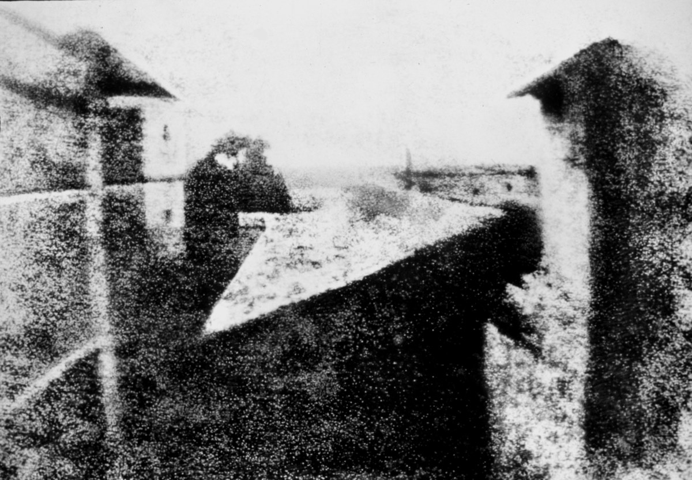
Ж. Ньєпс. Вид із вікна в Ле Гра (1826 р.)

Slide 13
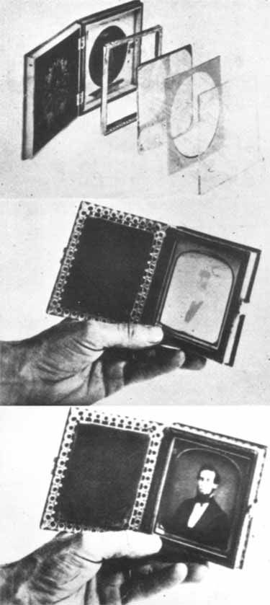
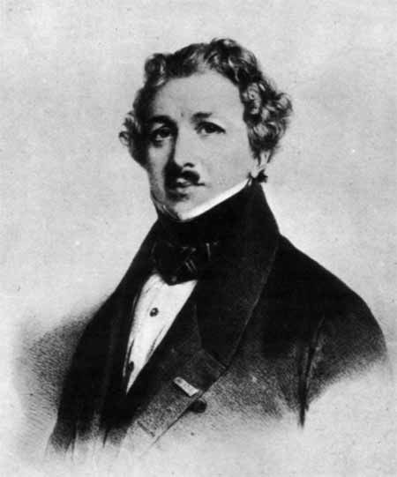
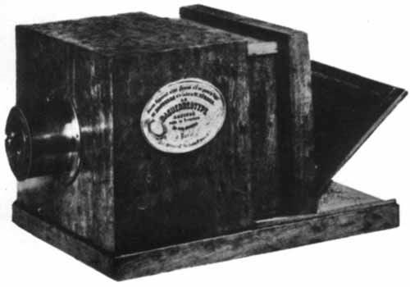
В 1839 р. Луї Дагер доповів Паризькій академії про винайдений ним спосіб фотографування (дагеротипія).
Малюнок, 1837 р.
Оригінальна камера Дагера

Slide 14
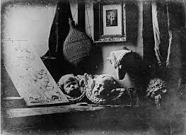
Луї Дагер. Майстерня художника
Він опублікував спосіб одержання зображення на мідній пластинці, вкритій сріблом. Після тридцяти хвилинного експонування Даггер переніс пластину до темної кімнати і якийсь час тримав її над парами нагрітої ртуті. Як закріплювач зображення Даггер використав кухонну сіль. Знімок вийшов досить високої якості.
Сам термін, «фотографія», було обрано як наймилозвучнішу назву, з декількох варіантів у Французькій академії у 1839 року.

Slide 15
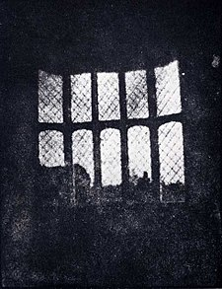
У березні 1839 р. англієць Вільям Телбот винайшов свій спосіб виготовлення фотографії, отримавши зображення прямим почорнінням, заклавши в камеру-обскуру бромосрібний папір. У 1841 р. отримав патент. Телбот отримав перший у світі негатив. З цього часу розпочався процес активного фотографування.
1835 р.

Slide 16
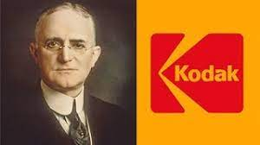
В 1889 році Джорджом Істменом була запатентована рулонна фотоплівка і камера, яка могла швидко фотографувати. Він назвал свій винахід «Кодак».
Американський винахідник, бізнесмен засновник компанії Eastman Kodak,

Slide 17
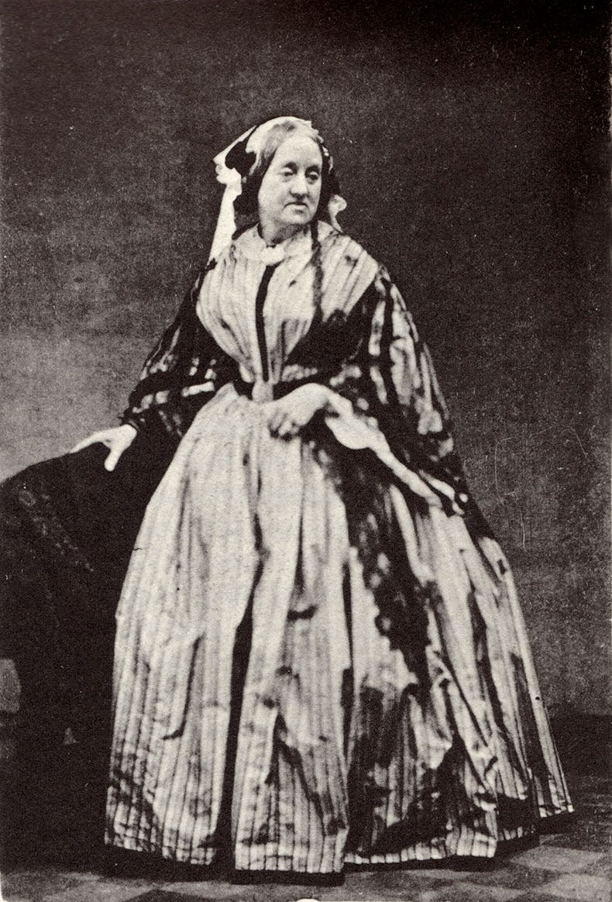
Першою жінкою-фотографом була англійський ботанік Анна Аткінс.
Автор першої книги, ілюстрованої суто фотографіями «Cyanotype Impressions», яка збереглася до сьогодні у 12 екземплярах.

Slide 18
В Україні фотографія з’явилася приблизно в 40-х роках ХІХ ст., коли в країну почали приїздити іноземні фотографи, учасники щорічних міжнародних Київських ярмарок-«Контрактів». Фотографи почали залишатися в Україні.
Першими фотографами-переселенцями були французи Жак і Шарль-Поль Гербсти.
У період з 1860-1890 роки відкрилися фотостудії професіоналів в Одесі, Харкові, Полтаві.

Slide 19
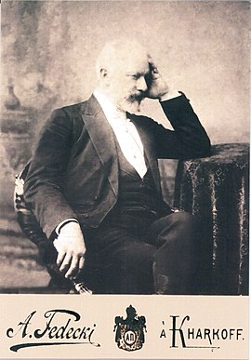
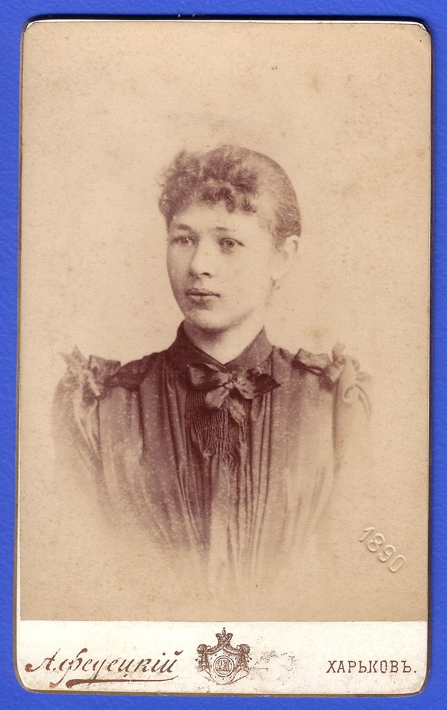
АЛЬФРЕД ФЕДЕЦЬКИЙ
(1857-1902)
Одним з найвідоміших фотографів в Україні був свого часу Альфред Федецький (1857-1902). Уродженець Житомира, випускник фотографічного інституту Віденьської Академії мистецтва. Класик української художньої фотографії, робив фотознімки видатних діячів мистецтва, коронованих осіб, чиновників, військових. Велика колекція його робіт зберігається у фондах історико-культурного комплексу «Замок Радомисль». Удосконалив кіноапарат, у 1896 р. вперше в Україні почав знімати хронікальні фільми.

Slide 20
Фотографія і імпресіоністи
Мало хто сьогодні згадує, що на початку ХІХ століття фотографія вагомо вплинула на розвиток імпресіонізму, хоча спершу художники доволі прискіпливо ставилися до фотографів.
У той час, як більшість майстрів працювали у студіях, імпресіоністи брали необхідні фарби та виходили на природу. Імпресіоністи, такі як Моне, приходили кожного дня у різний час доби в одне і те ж місце, щоб зобразити його максимально реалістично. Дега активно використовував фотографії, щоб краще вивчити рухи балерин, а роботи Пікассо “блакитного періоду” вважаються створеними під враженням синього друку, що був у той час доволі популярний.

Slide 21
За відтворюваними подіями фотографії умовно поділяють на репортажні (без втручання фотографа) і постановочні.
Зазвичай розрізняють фотографів- професіоналів і аматорів, які знімають для власного задоволення. Професіоналів часто поділяють на весільних, модельних, рекламних, пейзажних, спортивних фотографів, а також фотожурналістів. Деякі суміщують ці професії. Фотографії може створювати як одна людина, так і група осіб.

Slide 22
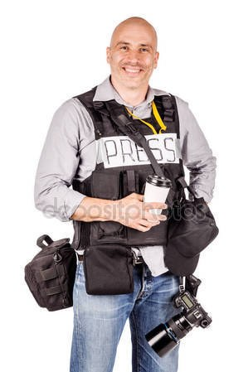
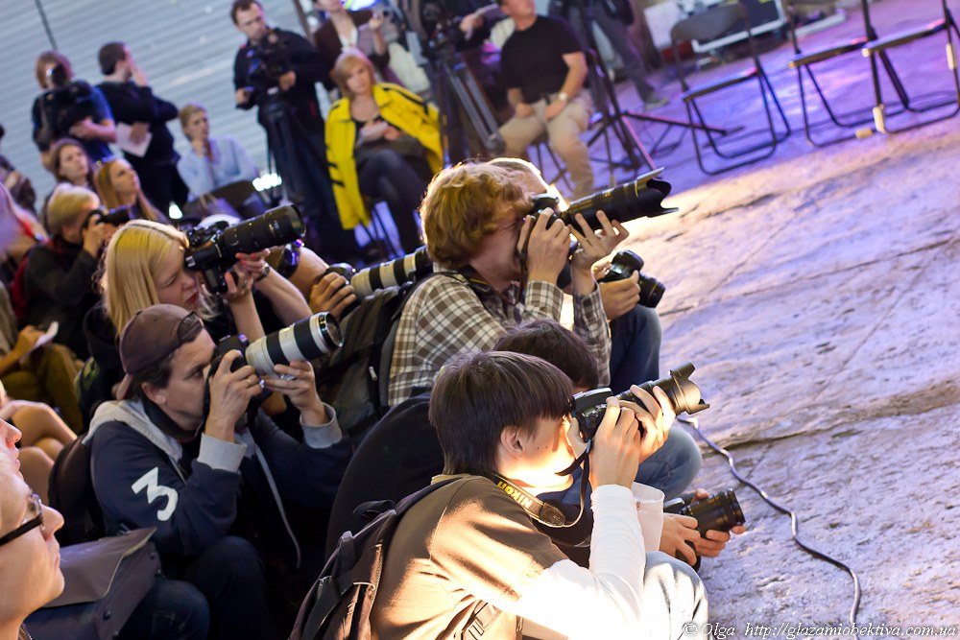
Фотокореспонденти висвітлюють соціальні катастрофи, різноманітні явища природи, дивовижні стихії. Часом завдяки невтомній, інколи й небезпечній, роботі фахівців- фотографів з’являються фоторепортажі в ЗМІ. Цікаво, що за багатьма параметрами складності й ризику до десятки найстресовіших професій входять фотожурналісти разом із військовими, пожежниками, пілотами тощо.

Slide 23
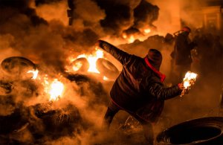
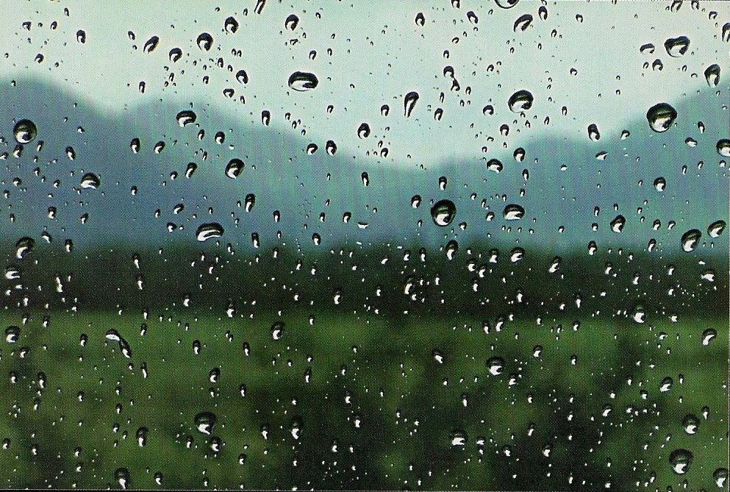
Існує два напрями фотографії — документальна і художня.
Документальна фіксує миттєвості життя, об’єктивну реальність
Художня втілює художній задум, авторський погляд на сцени й об’єкти, спеціально обрані або організовані для фотографування.

Slide 24
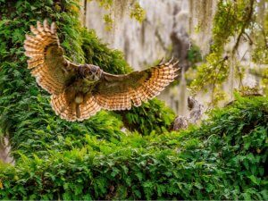
Документа́льна фотогра́фія — жанр фотографії, спрямований на відображення реальних подій. Документальна фотографія максимально відображає дійсність такою, якою вона є насправді, адже даний вид фотографії покликаний показувати світ таким яким він є, а не через призму фоторедакторів.
Миттєвість, яку неможливо
штучно організувати

Slide 25
Художня фотографія — це вид фотомистецтва,
який не передає об’єктивної дійсності,
а навпаки, показує сцени, які спеціально були підготовлені
для даного типу фотографії. Тобто, це постановочні зображення,
які несуть в собі певну ідею, сенс, характер і настрій фотографа.
У художній фотографії, на відміну від документальної,
дозволяється використання пост обробку, ретуш.
“Дивіться і думайте, перш ніж відкривати затвор.
Серце і розум — це справжній об’єктив камери.” (Юсуф Карш)
Отже, художня фотографія потребує ретельної підготовки з боку самого фотомайстра, адже через фотографію потрібно передати безліч моментів, які мають зачепити за живе того, хто на них дивитиметься. Експресія, емоції, стиль, почуття, переживання та краса мають бути центром художньої фотографії для того, щоб її запам’ятали і нею милувалися.

Slide 26
П’ять умов якісної художньої фотографії:
Ідея. Для того, щоб художнє фото було наповнене певним сенсом та змістом, потрібно визначитися із самою ідеєю, тобто для чого воно потрібне — для сімейного фотоальбому чи для публікації в журналі.
Локація. Перед тим, як проводити фотозйомку, слід визначитися з локацією, яка б найкраще підходила для втілення усіх ідей.
Світло. Звичайно, природнє освітлення — це найкращий помічник для фотографа, але що робити, якщо його недостатньо? В таких випадках слід використовувати штучне професійне освітлення, яке фотограф може підлаштувати під власні потреби.
Декор. Оскільки фотографія постановочна, то тут є можливість поексперементувати з додатковими атрибутами, які найкраще зможуть підпасувати тому чи іншому жанру фото.
Ракурс. Під час художньої фотографії важливо є підібрати правильний ракурс, який би як найкраще відображав усю суть фотографії.

Slide 27
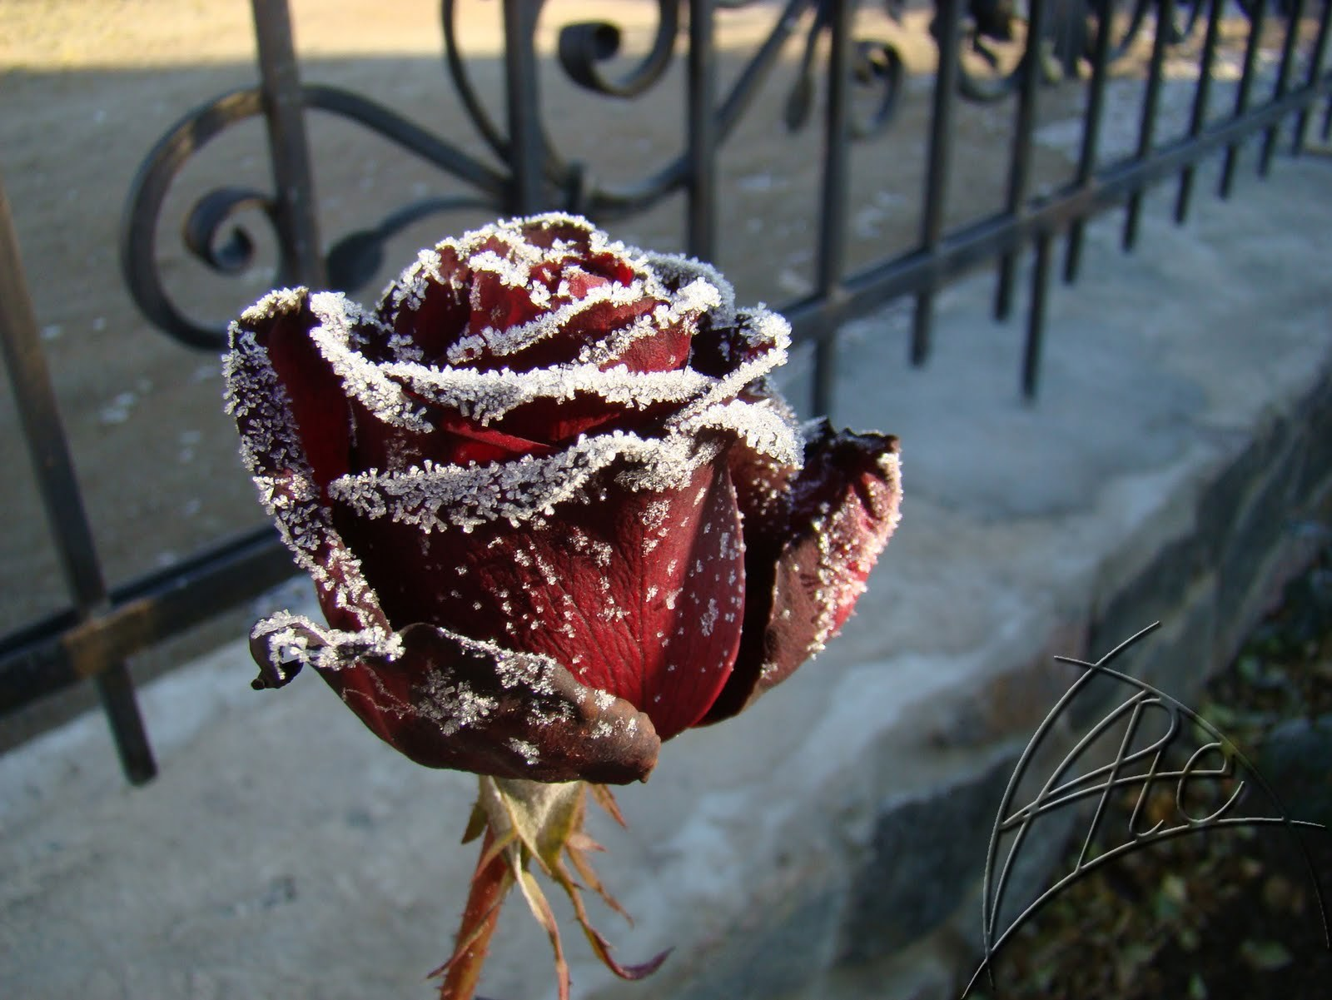
Яка ж специфіка візуальної мови фотографії?
Фотомитець здатний виразити власне ставлення до зображуваного в художньому образі за допомогою таких засобів виразності, як композиція, ракурс, світлотінь, колір. Завдяки вибору певної миті зйомки можна передати своєрідність явища природи, неповторність події, людини.
Фотокомпозиція передбачає доцільне розташування об’єктів, елементів переднього плану і тла відповідно до вимог візуальної гармонії.

Slide 28
До найпопулярніших жанрів фотомистецтва належать пейзаж, портрет і репортаж.
Усім їм притаманний документалізм — властивість, яка вперше увійшла в мистецтво з появою фотографії.
Документалізм, достовірність, реальність відрізняють фотографію від живопису, графіки.

Slide 29
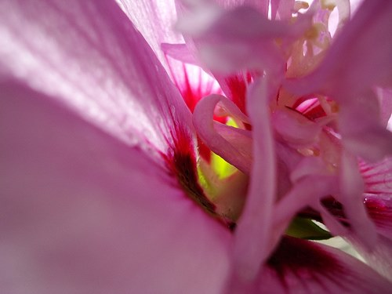
Отже, фотомистецтво поєднує художню виразність із правдивістю.

Slide 30
У сучасній фотографії розрізняють такі напрями й стилі:
етнографічно-соціологічний
репортажний
плакатно-рекламний
художньо-конструктивний
декоративний
символічний
імпресіоністичний
Нерідко фотохудожник працює одразу в кількох напрямах.

Slide 31
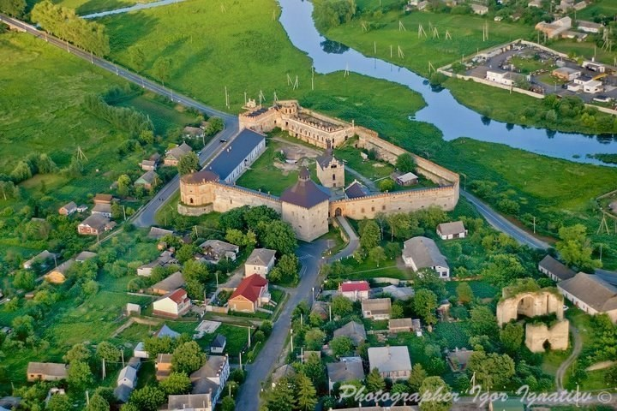
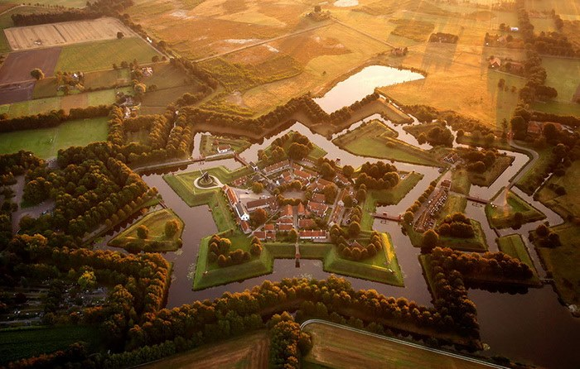
АЕРОФОТОГРАФІЯ
Це напрям фотомистецтва, який дає можливість відчути себе птахом і побачити нашу планету з висоти пташиного лету. Фотохудожники зазвичай піднімалися в повітря на гелікоптері, щоб зафіксувати мальовничі пейзажі нашої планети.

Slide 32
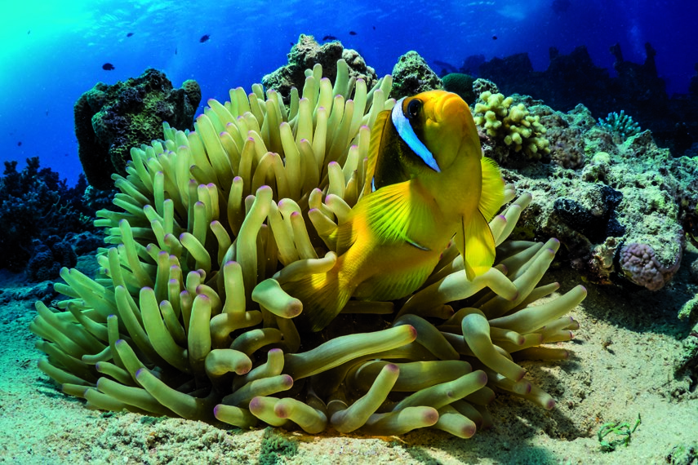
ПІДВОДНІ ФОТОЗЙОМКИ
Цікаво відкривати світ морів і океанів під час підводних фотозйомок. Дайвери знімають дивні підводні печери, риб, водорості.

Slide 33
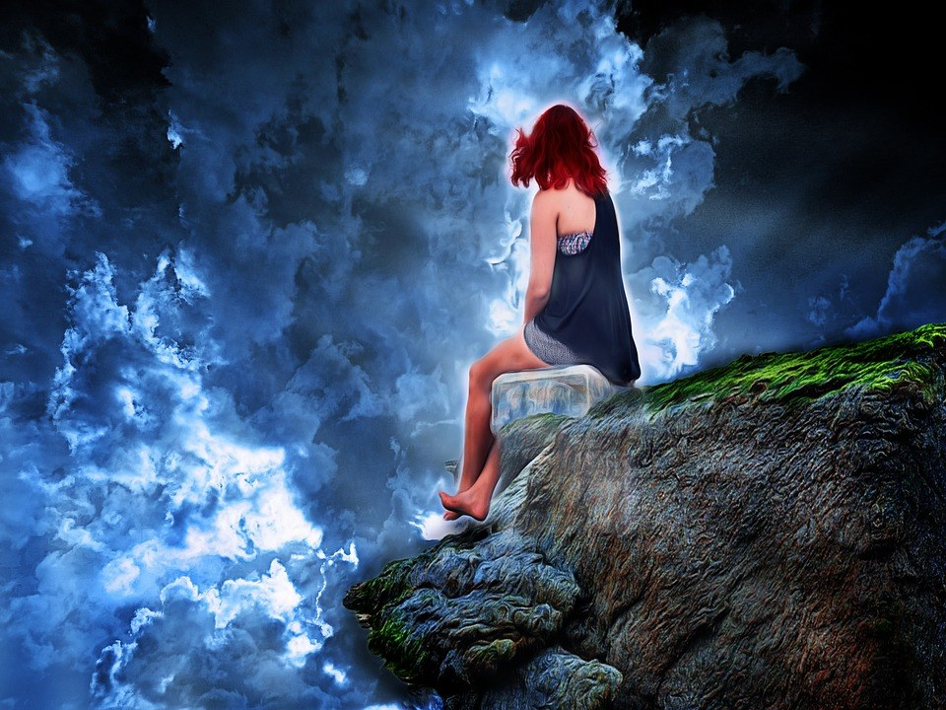
ФОТО-АРТ
На основі колажу, монтажу виник новий вид творчості — фото-арт, де фотографія стає частиною простору або пам’ятки про певну художню акцію, яку неможливо безпосередньо показати публіці.

Slide 34
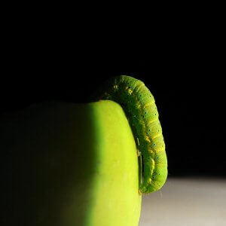
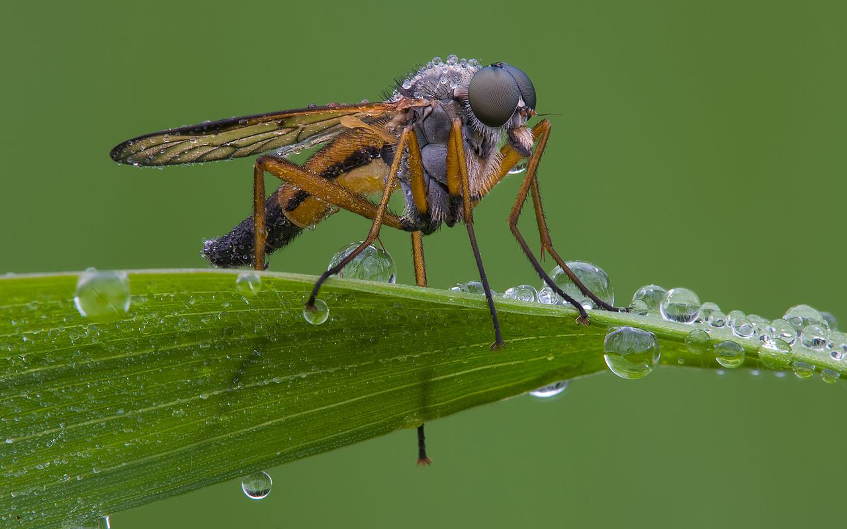
Макрофотографія – один із напрямків фотографії, призначений для зображення дрібних об’єктів у великому маштабі.

Slide 35
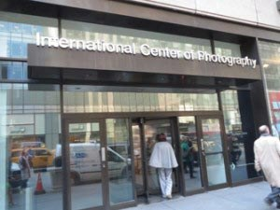
У Нью-Йорку засновано Міжнародний центр фотографії (1966).

Slide 36
Музеї фотомистецтва: у Дрездені (Німеччина),Антверпені (Бельгія), Хмельницькому (Україна)
Французьке місто Арль щорічно стає місцем проведення літнього фестивалю фотографії.
В Україні також відбуваються національні й міжнародні виставки, конкурси з фотомистецтва для професіоналів і аматорів.

Slide 37
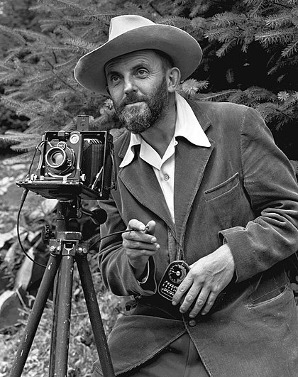
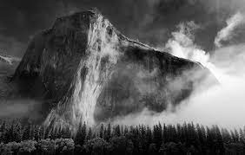
АНСЕЛ АДАМС – найкращий американський фотограф-пейзажист всіх часів і народів

Slide 38
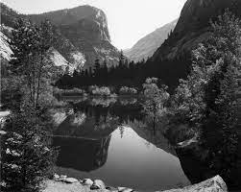

Slide 39
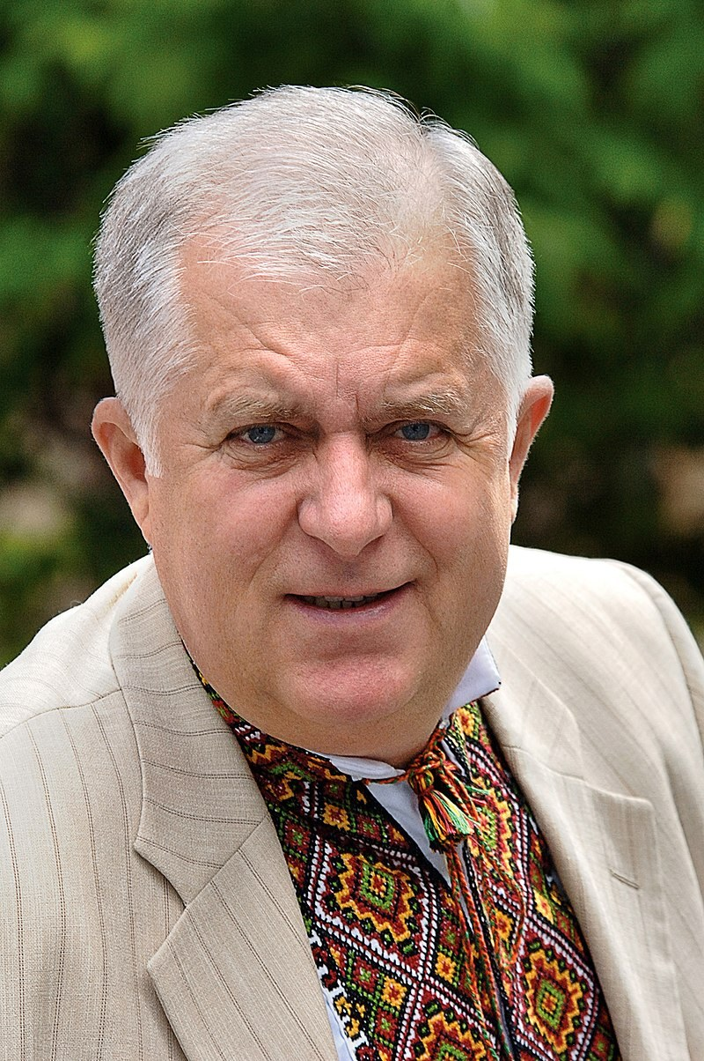
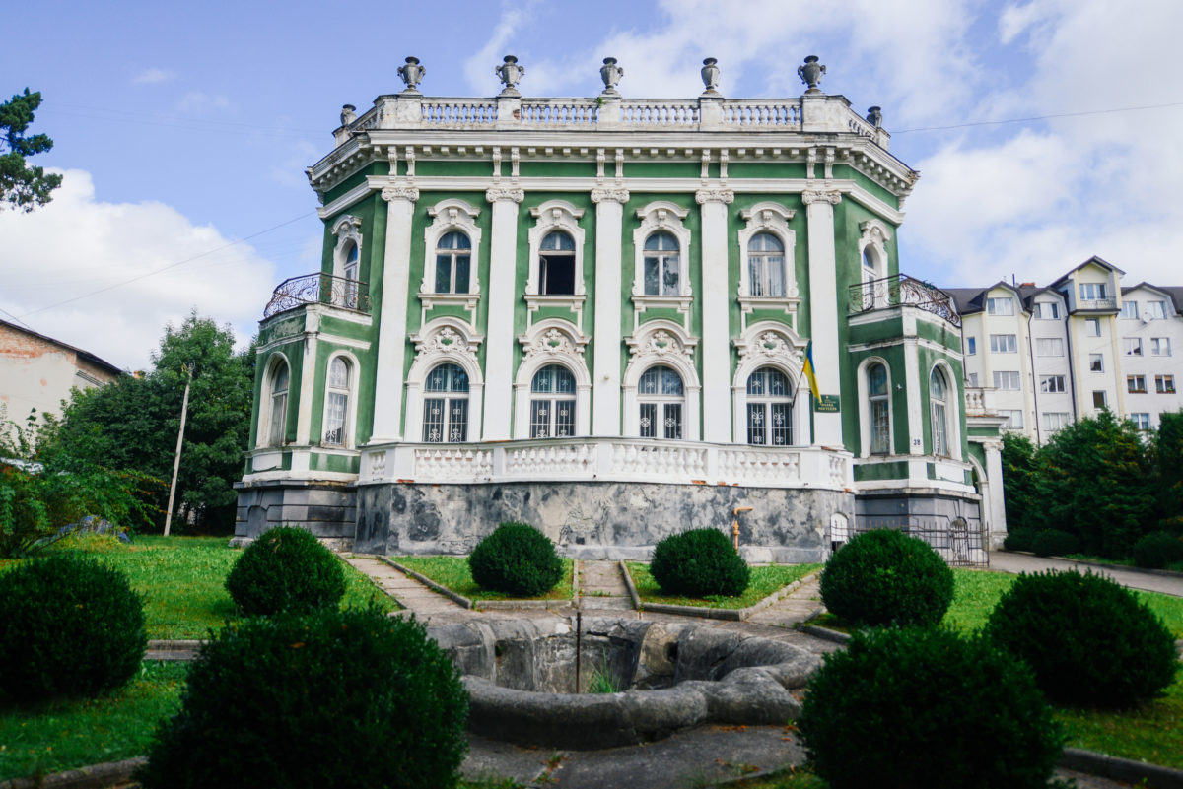
Відомий фотохудожник Василь Пилип’юк заснував першу в нашій країні фотогалерею «Світло і тінь».

Slide 40
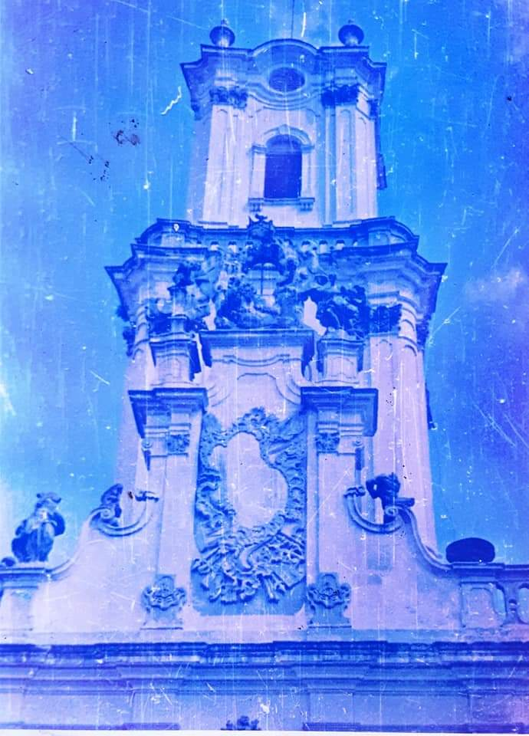
Бучач. Ратуша. 1975 р. Пінзель з Меретином майже в первозданному вигляді.
Фотоапарат "ФЕД", об'єктив "Індустар51", плівка "Свема", фотопапір Fomakokor(Чехословаччина). Зеновій Пеньонжик і Степан Гриців, були першими, навчаючись на фотографів в Тернополі, хто почав кольорові фото, вчились на своіх помилках, бо кольорові фото не вчили робити в училищі, а лиш теорія.
Фото вицвили від часу, касета "дряпала" емульсію, бо така "якість" була в есесері.
Тепер фото, в кольорі, суперякісні, та нема Пінзеля в Бучачі.
Для тих, хто справді шанує своє.

Slide 41
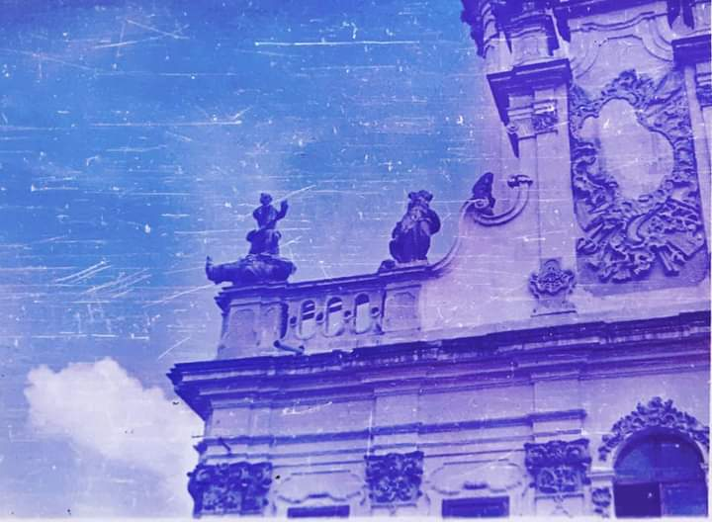
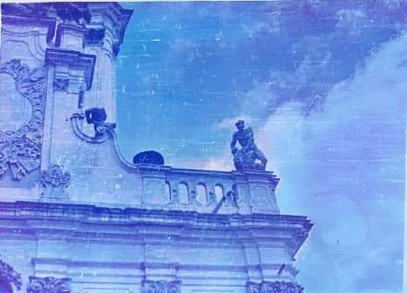

Slide 42
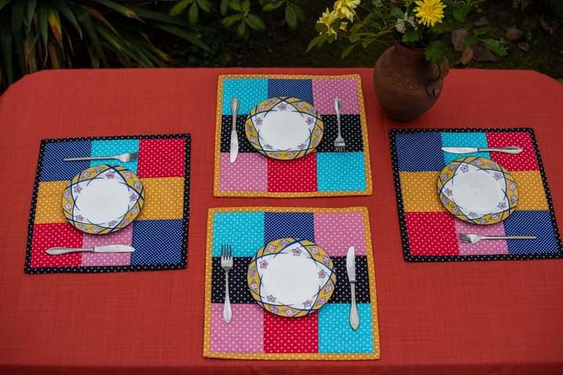

Slide 43
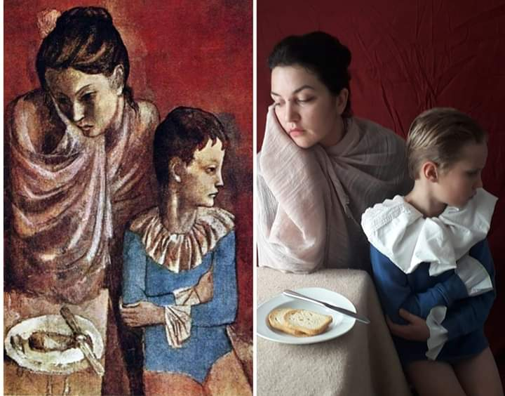
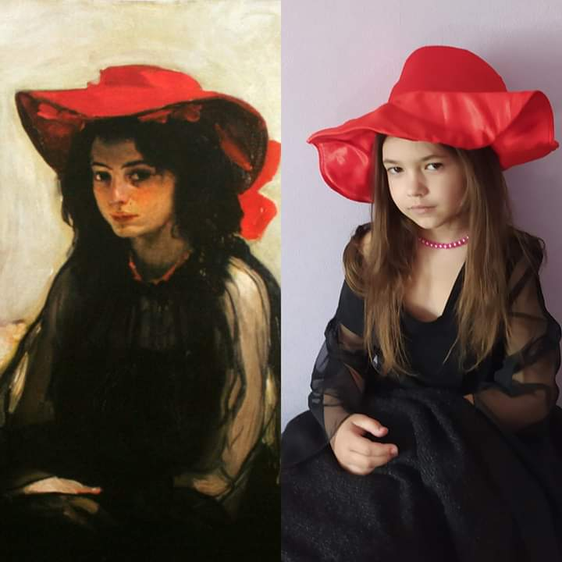

Slide 44
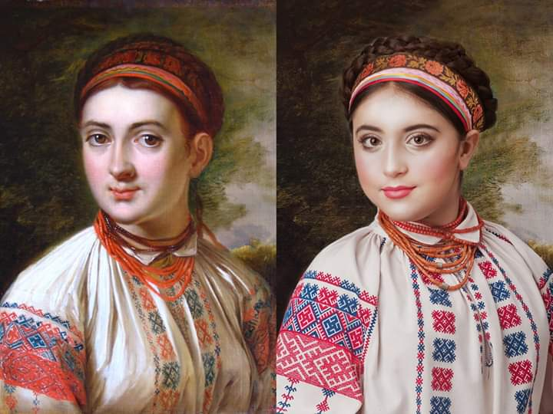

Slide 45
МИСТЕЦЬКА СКАРБНИЧКА
Фотографія (від грец. «світло» та «пишу») — сукупність різноманітних науково-технічних засобів і технологій, які мають на меті реєстрацію зображень об’єктів за допомогою світла.
Фотомистецтво — створення за допомогою технічних засобів зорового образу документального значення, художньо виразного і достовірного, що фіксує в застиглому зображенні мить дійсності.
Фоторепортаж — оперативний жанр фотожурналістики, що складається із серії знімків, на яких висвітлюється певна подія.

Slide 46
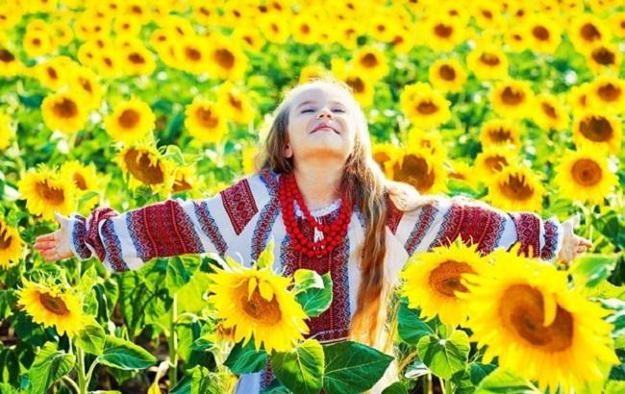
ДОМАШНЄ ЗАВДАННЯ
Самостійно сфотографуйте цікаві куточки свого краю та організуйте шкільний фотоконкурс «Світ прекрасний за різних обставин".

